Slide 1

Чисті речовини
та суміші
Окрім поділу речовин на складні та прості існує також поділ на чисті речовини та суміші.

Slide 2

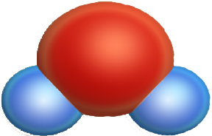
Чисті речовини
Всі речовини складаються з молекул або атомів.
Є речовини, шо складаються з однакових молекул або атомів
Очищену (дистильовану) воду утворюють тільки молекули води

Slide 3
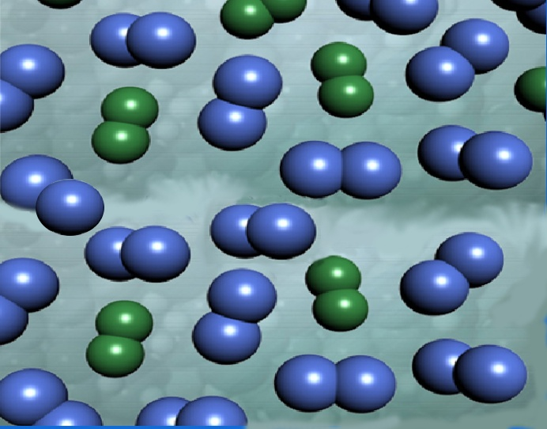
Суміші
Якщо ж змішати декілька чистих речовин, то отримаємо суміш.
Суміш складається з молекул різних речовин.

Slide 4
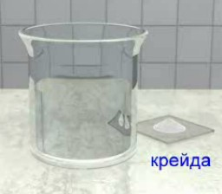
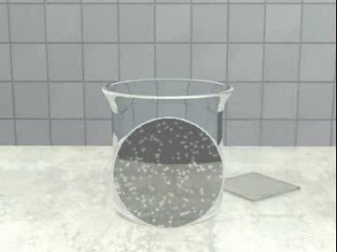
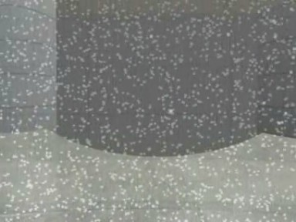
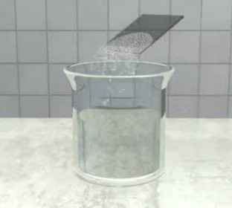
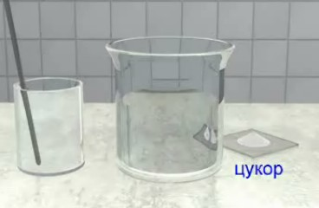
Що знаходиться
в розчині?
video
часточки крейди та молекули води
Що знаходиться
в розчині?
video
молекули цукру
та молекули води

Slide 5
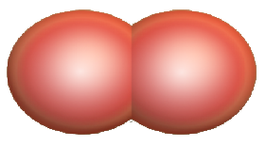

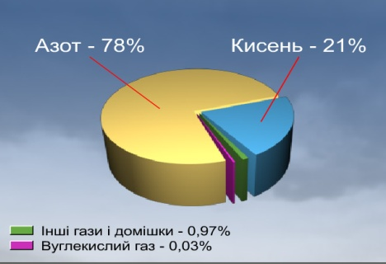

Природні суміші
Повітря - природна суміш газів. У повітрі є гази та пилоподібні тверді речовини. Найбільшу частину з газоподібних речовин у складі повітря має азот (майже 4/5). П'ята частина припадає на долю кисню. Також до складу повітря входять вуглекислий газ та вода. Інші речовини представлені у повітрі в менших кількостях.

Slide 6
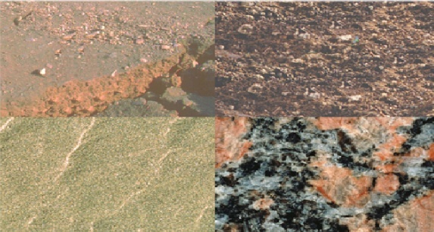
Природні суміші
Граніт
Цей твердий матеріал, з якого виготовляють обеліски, будівельний матеріал тощо також є сумішшю речовин. Якщо придивитися до граніту, то можна побачити три різні елементи.
Часточки білого кольору або злегка забарвлені - це кварц, блискучі лусочки - слюда, а рожеві шматочки - це польовий шпат.

Slide 7
Використання сумішей
Суміші широко застосовуються у повсякденному житті людини.
Наприклад, суміш цементу та піску використовується при будівництві або ремонті приміщень.
При виробництві скла використовують суміш піску, крейди та соди.
Ліки також є сумішшю речовин.
З сумішами ми стикаємося кожного дня.
Як приклад, суп або компот - це також суміші.

Slide 8
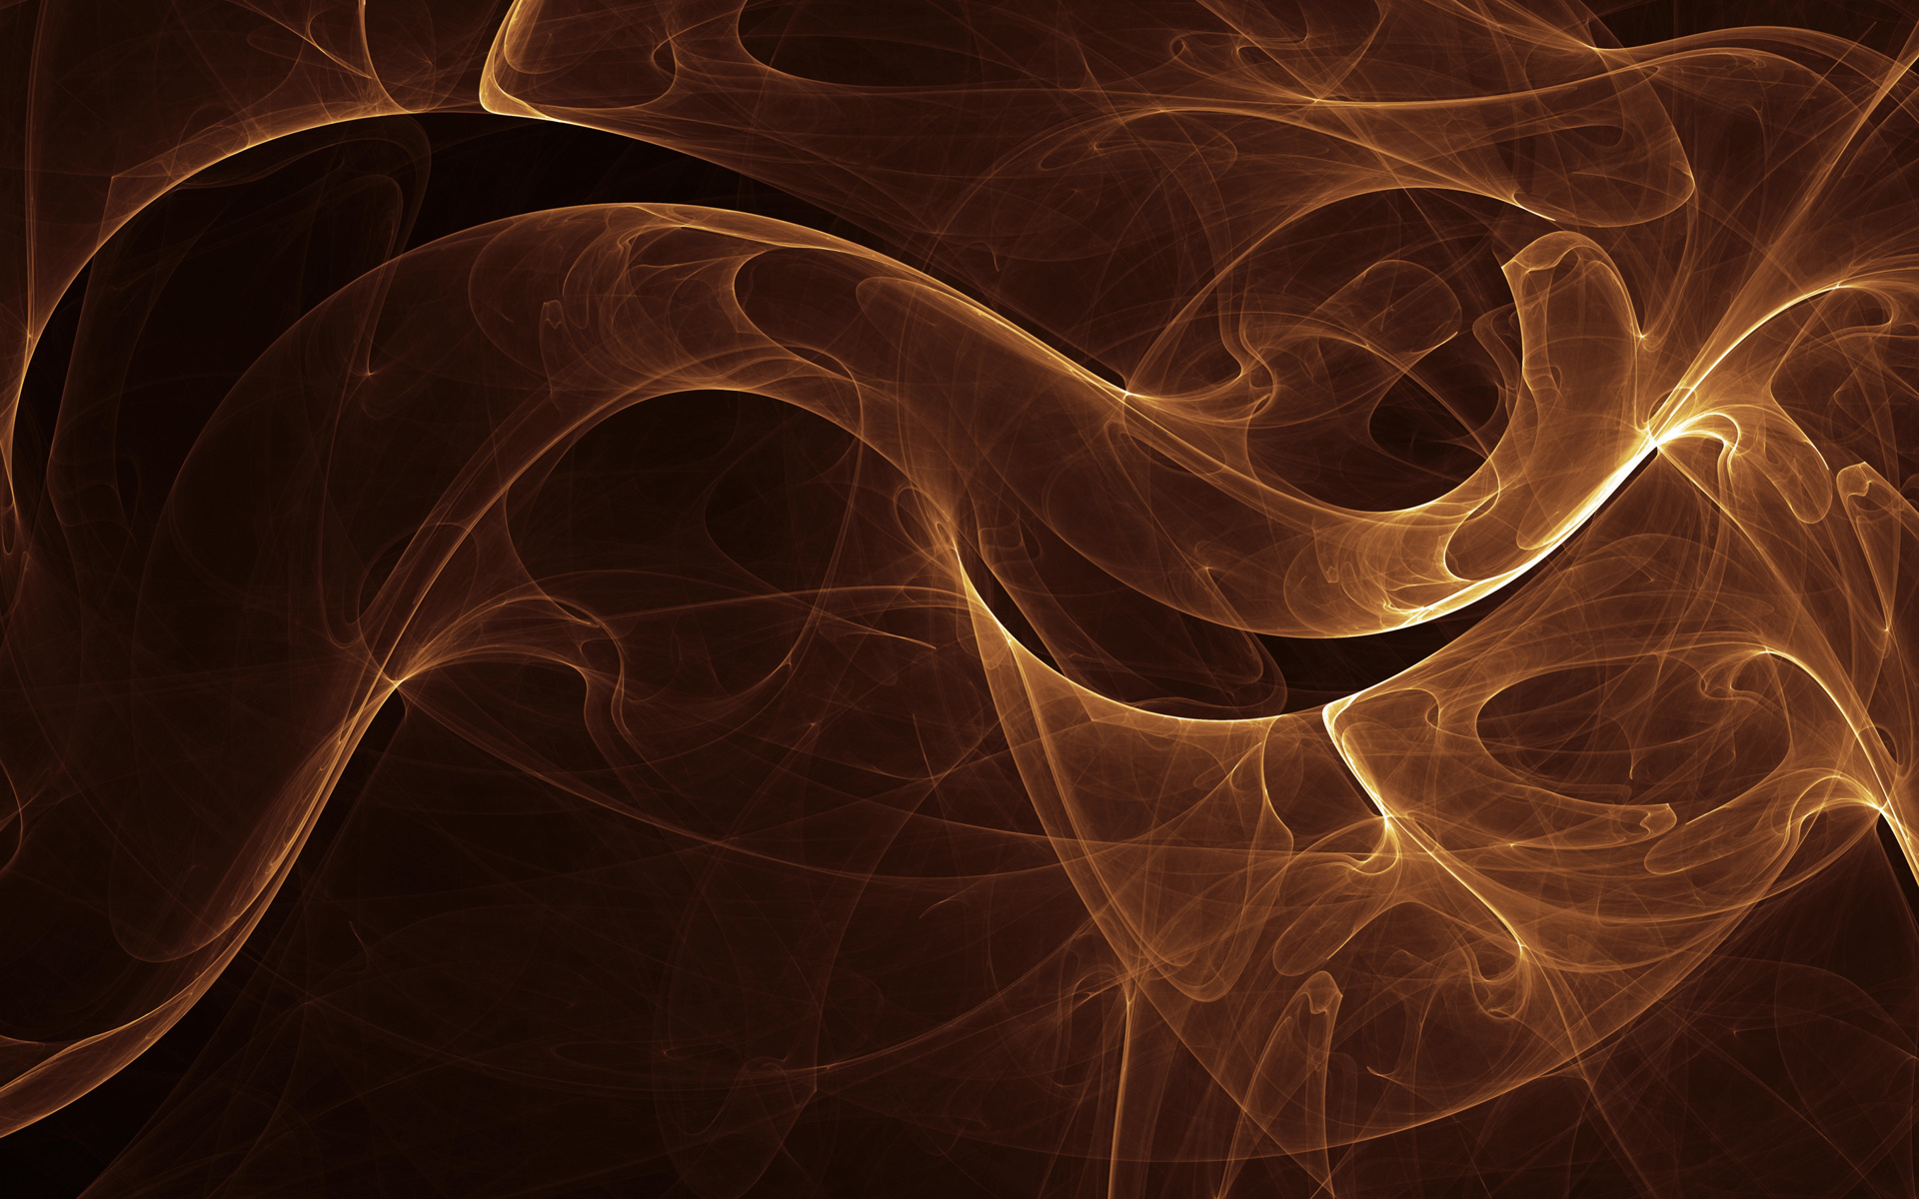
Розділення сумішей
Більшість речовин у природі є сумішами. Тому часто виникає потреба розділити якусь суміш на чисті речовини.
Це можна зробити, знаючи властивості речовин.

Slide 9
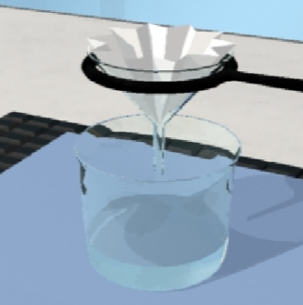
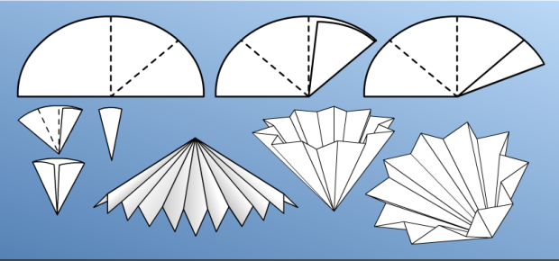
Фільтрування
video
для чого використовують фільтрування?
Для того, щоб виокремити з речовини найдрібніші частинки або звільнити її від непотрібних домішок, застосовують - фільтрування.
Згідно з цим способом, речовину пропускають через спеціальні фільтри.
Ними можуть бути фільтрувальний папір, тканини різної щільності або навіть шар піску.

Slide 10
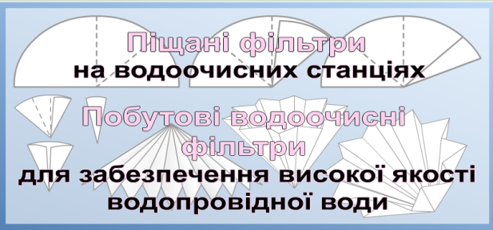
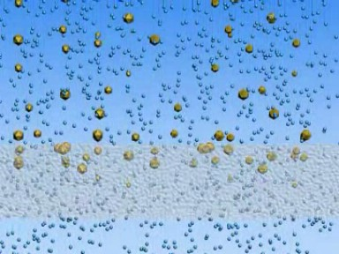
Фільтрування
video
Саме піщані фільтри застосовують на водоочисних станціях. Мешканці міста все частіше застосовують побутові водоочисні фільтри для забезпечення високої якості водопровідної води.

Slide 11

озвучте відео
video
З чого складається суміш в стакані?
суміш складається із розчину солі та нерозчинених часточок піску
Як називається прозорий розчин, який утворився після фільтрування?
фільтрат

Slide 12
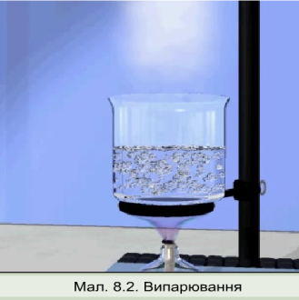
Випарювання
video
Що можна виділити з розчину за допомогою випарювання?
За допомогою випарювання з розчину можна виділити розчинені тверді речовини.
Наприклад, коли треба виділити кухонну сіль, то розчин випарюють. Вода випаровується, а сіль залишається на дні посудини.

Slide 13

Запитання
Озвучте відео
video
Що відбувається з сіллю
після випаровування води?
Сіль
кристалізується

Slide 14
Розділити змішані речовини не розчинні у воді і мають різну густину теж не важко.
Треба дати їм час аби суміш відстоялась, як це ми робимо з молоком.
відстоювання рідин
олія
video
Які речовини можна виділити з розчину за допомогою відстоювання?
вода
Речовина
важча
за воду

Slide 15
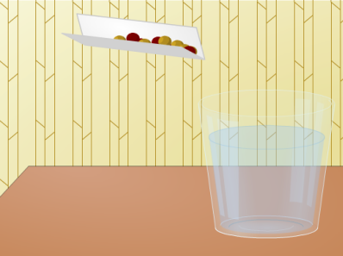
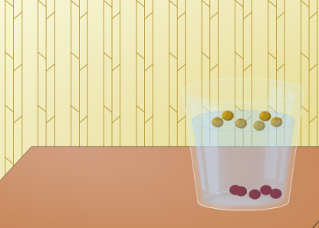
Найлегше розділити дві змішані речовини, якщо вони не розчиняються у воді і мають різну густину, наприклад, залізні ошурки й тирсу. Коли занурити суміш ошурок і тирси у воду, то тирса спливе на поверхню, а ошурки осядуть на дно посудини.
Відстоювання
video
пркоментуйте малюнки
Тирса
ошурки

Slide 16
Запитання
озвучте відео
video
Які речовини можна розділити методом відстоювання?
Речовини, які мають різну густину
Залізні ошурки важчі за воду.
Вони осядуть на дно.
Тирса легша за воду.
Вона спливе доверху
Notes:
Чому нафта спливає на поверхню? Вона легша за воду

Slide 17
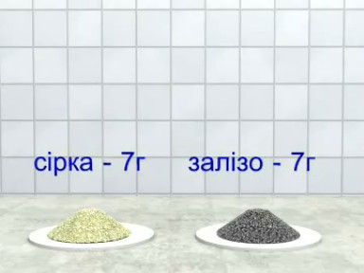
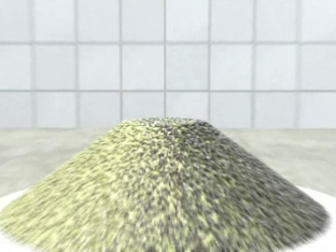
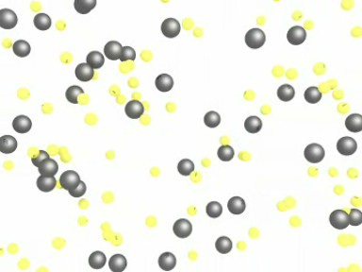
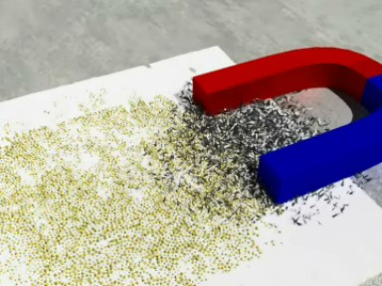
video
Що отримали ?
суміш сірки та залізних ошурок
video
Як можна їх розділити?
Подіяти магнітом
Залізні ошурки притягнуться

Slide 18
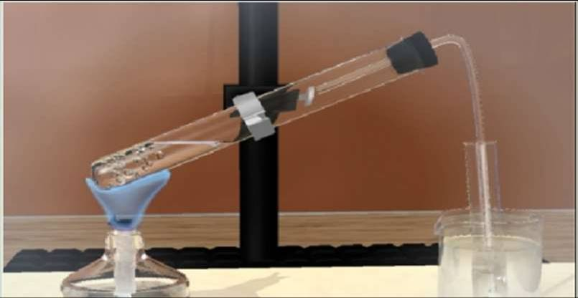
Дистиляція
video
Під час дистиляції суміш нагрівають до кипіння,
а пару, що при цьому утворюється, охолоджують.
Так одержують, наприклад, дистильовану воду.

Slide 19
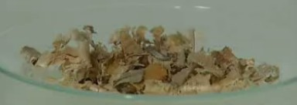
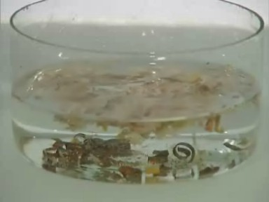
Запитання
Запропонуйте спосіб розділення залізних та дерев'яних стружок
video

Slide 20
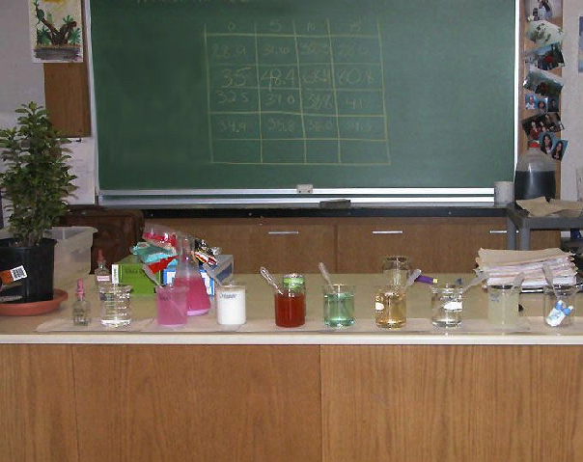

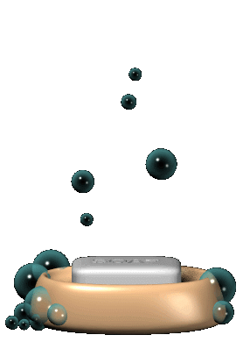


Домашнє
завдання
§

Slide 21
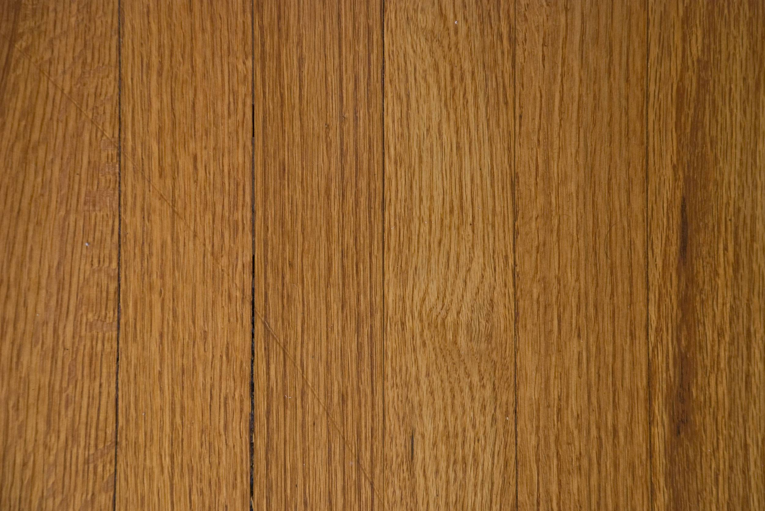
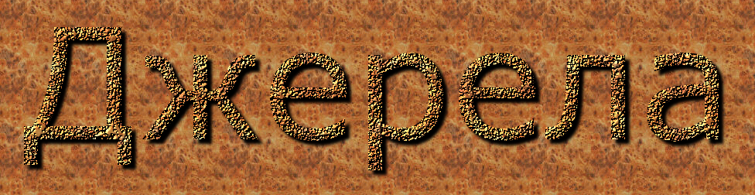


П.П.Попель, Л,С.Крикля Хімія.Підручник для 7 кл. Київ.Видавничий центр “Академія”, 2016
Григорович О.В. Хімія.7 клас
Розробки уроків Х.: Вид-во “Ранок”, 2007.
Шаповалов С.А. Довідник старшокласника
та абітурієнта. Х. Торсінг, 2005.
Старовойтова І. Ю. Усі уроки хімії. 7 клас
Х.: Вид. група “Основа”, 2007.
Хімія. Практичний довідник 7-9 клас. / Авт.-упорядник Курмакова І.М. та інші – Чернігів: КММЕДІА, 2015.

